Slide 1

Entender el VIH (Virus de inmunodeficiencia humana)

Slide 2

Hoy hablaremos de…
Información básica sobre el VIH: ¿Qué necesitas saber?
Pruebas y tratamiento: Tomar el control de tu salud
Prevención del VIH: Pasos que puedes tomar para protegerte
Entender y acabar con el estigma asociado al VIH
Compartir tu estado de VIH: Qué debes tener en cuenta
Encontrar ayuda y apoyo para el VIH

Slide 3

¿Qué es el VIH?
El VIH ataca tu sistema inmunitario
El sistema inmunitario protege
tu cuerpo de las enfermedades
El VIH puede causar enfermedades
graves si no se trata

Slide 4

¿El VIH y el SIDA son lo mismo?
Son diferentes.
SIDA significa Síndrome de Inmunodeficiencia Adquirida.
El SIDA se produce cuando el sistema inmunitario está muy dañado.
El SIDA te pone muy enfermo..
Sin tratamiento, el VIH puede causar SIDA

Slide 5
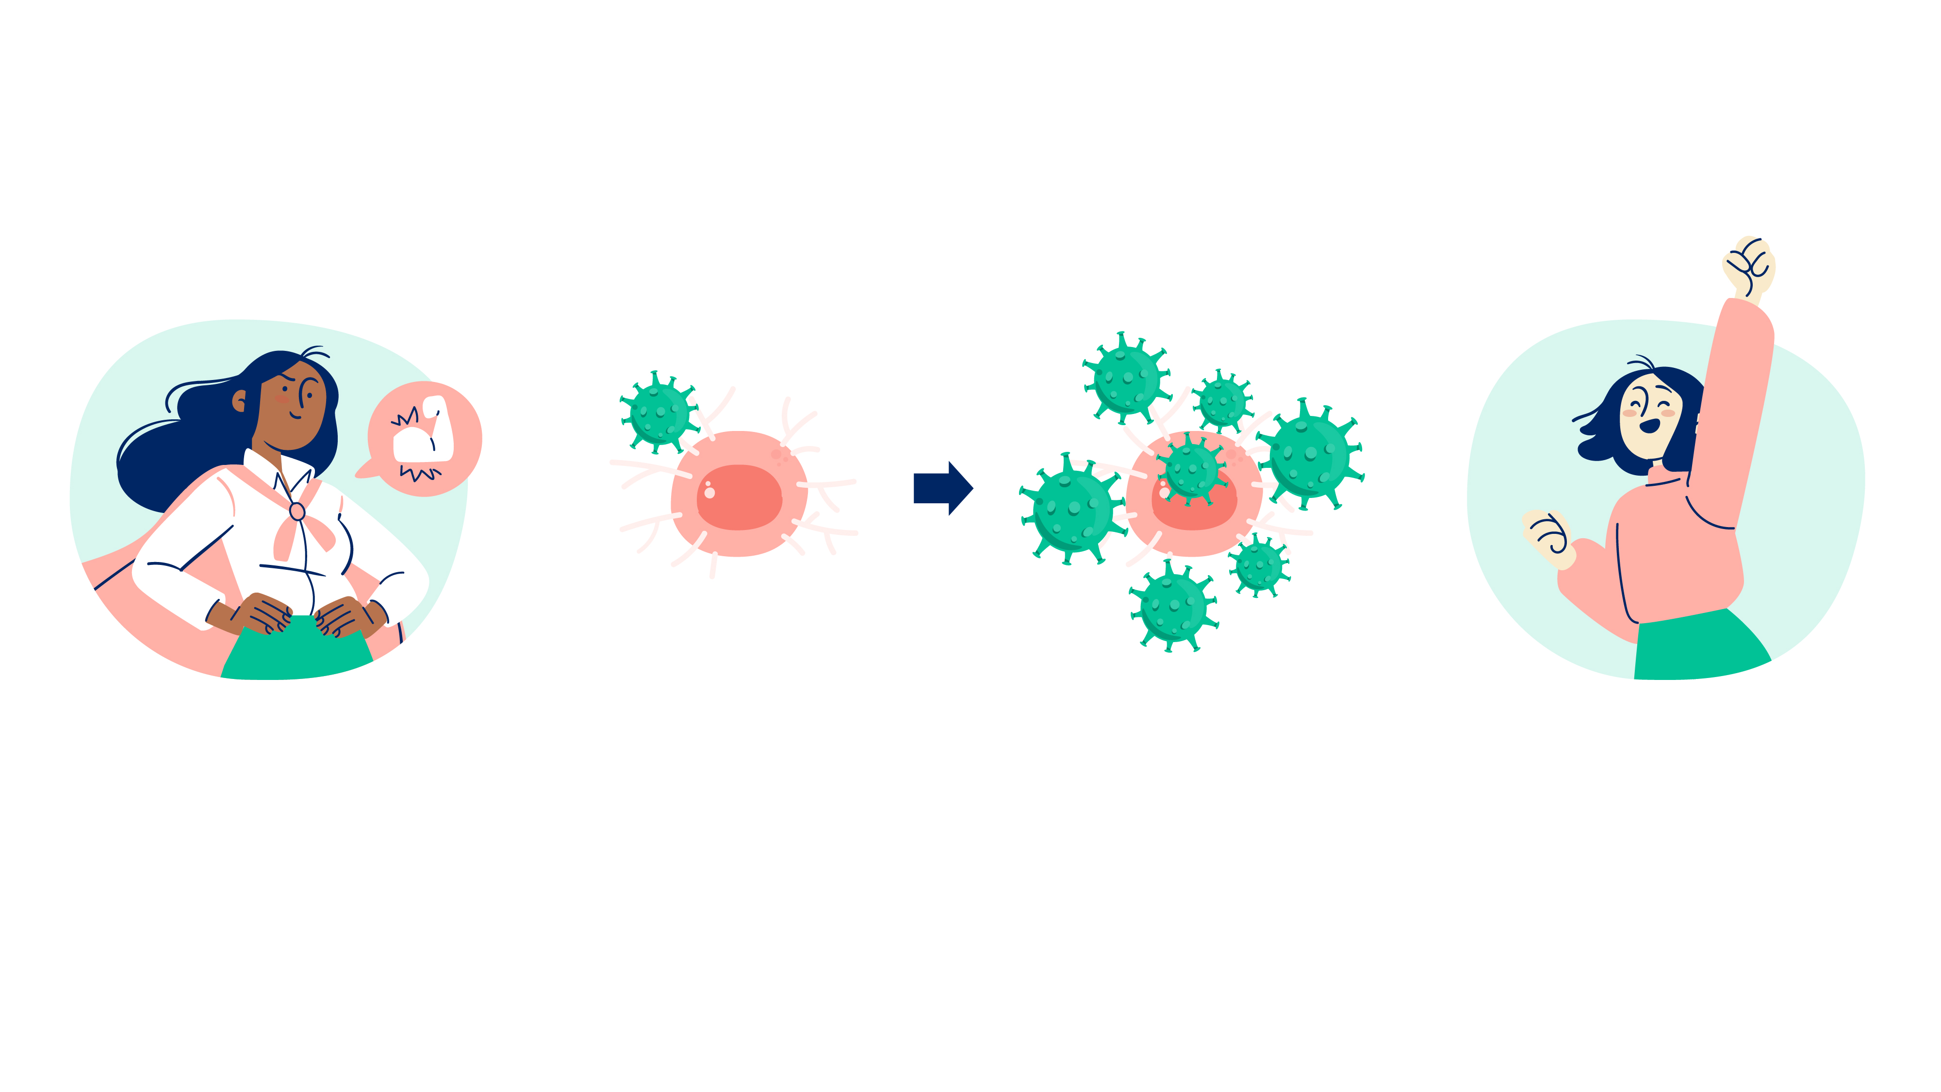
¿Cómo afecta el VIH a tu cuerpo?
Tu sistema inmunitario te protege de las infecciones y te mantiene sano
El VIH ataca las células de tu sistema inmunitario (células CD4), que ayudan a combatir los gérmenes
Sin tratamiento, el VIH debilita el sistema inmunitario y puede causar SIDA
Con tratamiento, el VIH se controla y el sistema inmunitario se mantiene resistente

Slide 6
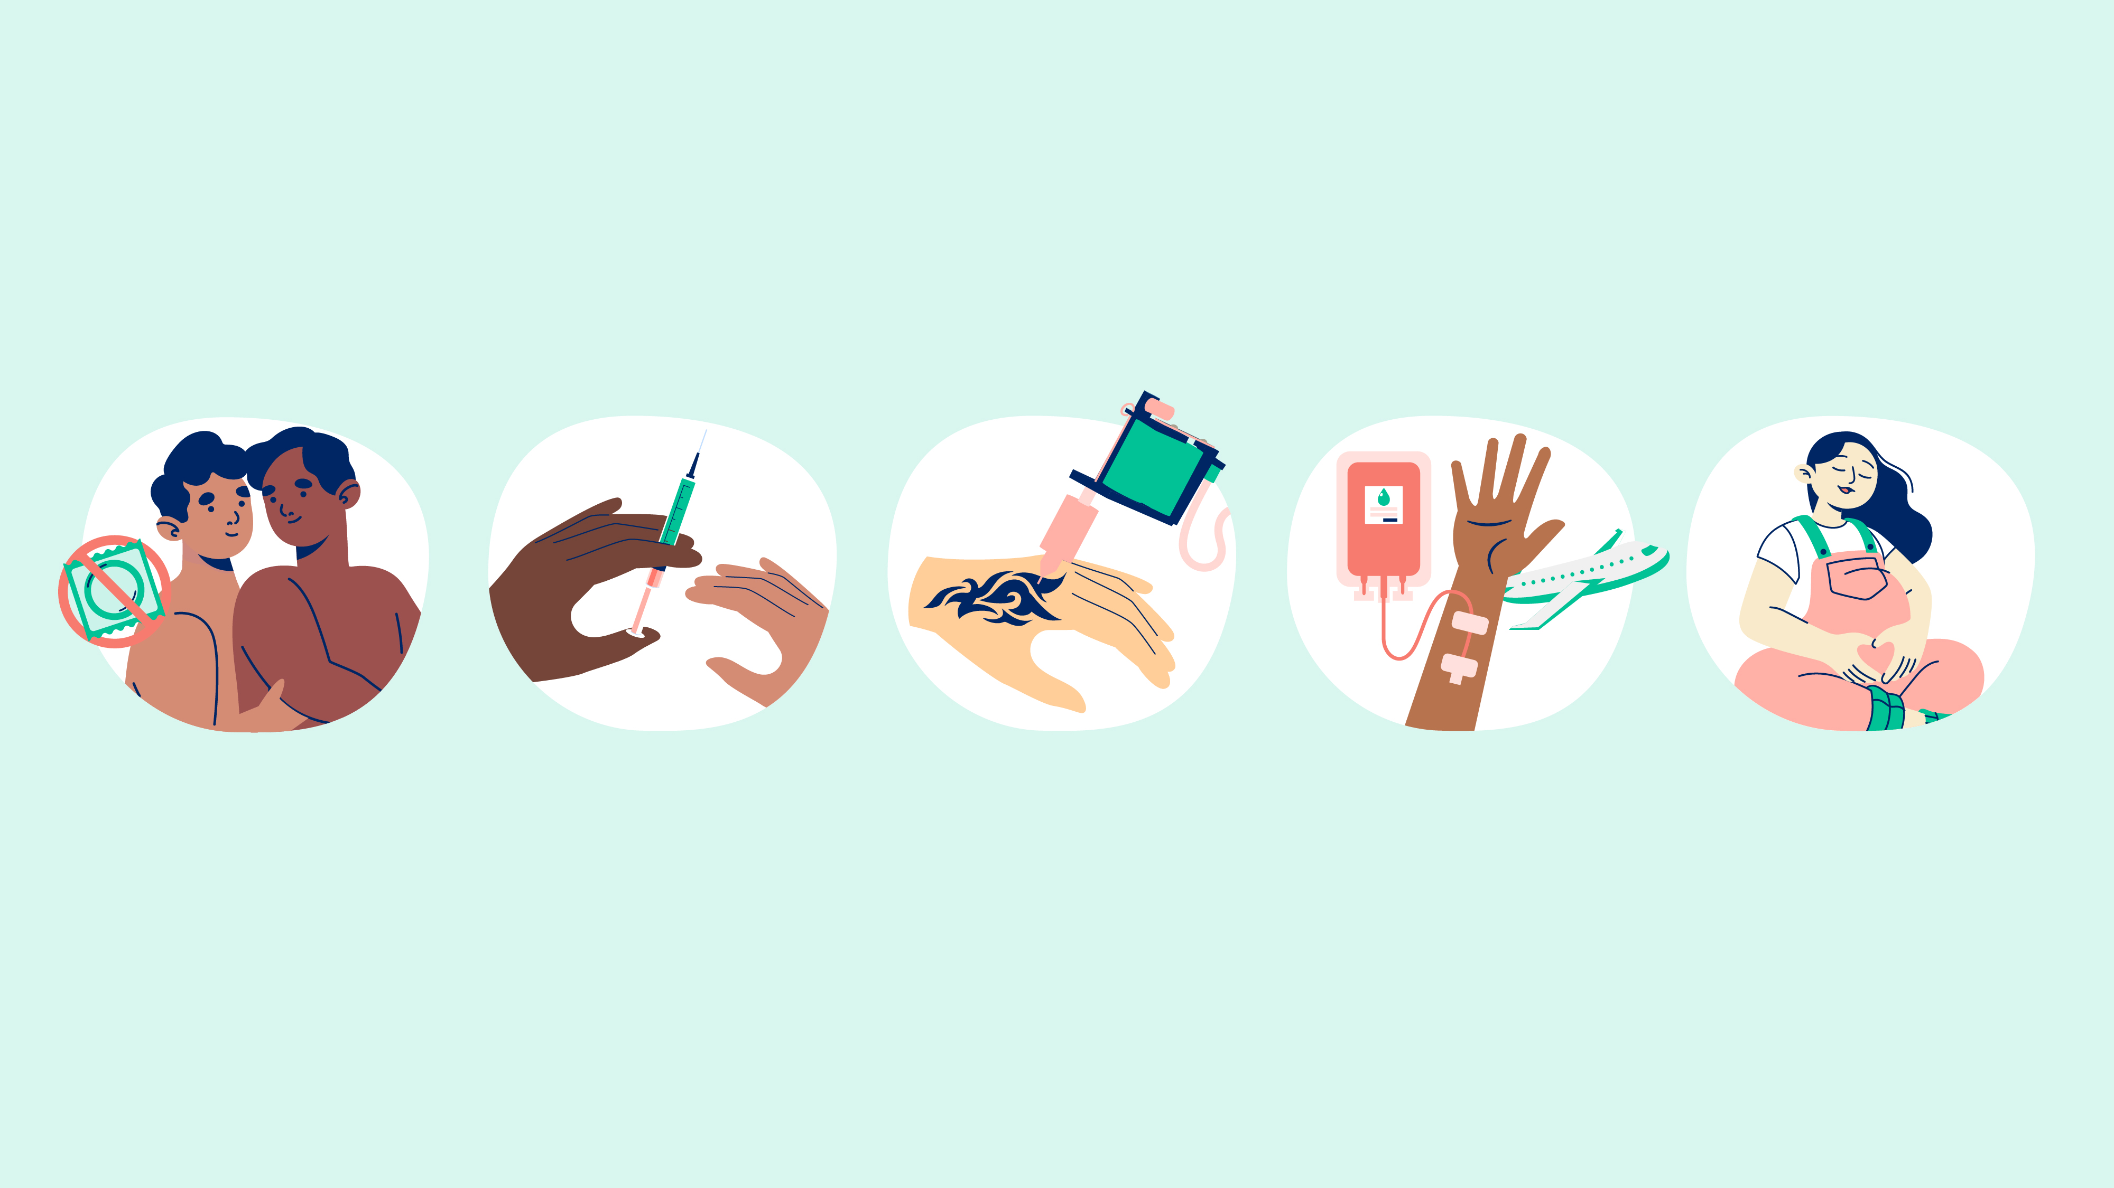
¿Cómo se contagia el VIH?
El VIH se encuentra en los fluidos corporales, como la sangre, la leche materna,
el semen y los fluidos vaginales. Se transmite cuando los fluidos corporales de una persona con VIH entran en el cuerpo de otra persona.
Tener relaciones sexuales sin condón
Compartir agujas y otros equipos para inyectarse drogas
Hacerse "piercing" (perforaciones) o tatuajes con material no esterilizado
Transfusiones de sangre y procedimientos médicos no esterilizados hechos en algunos países
De una madre VIH positiva a su hijo durante el embarazo, el parto o la lactancia

Slide 7
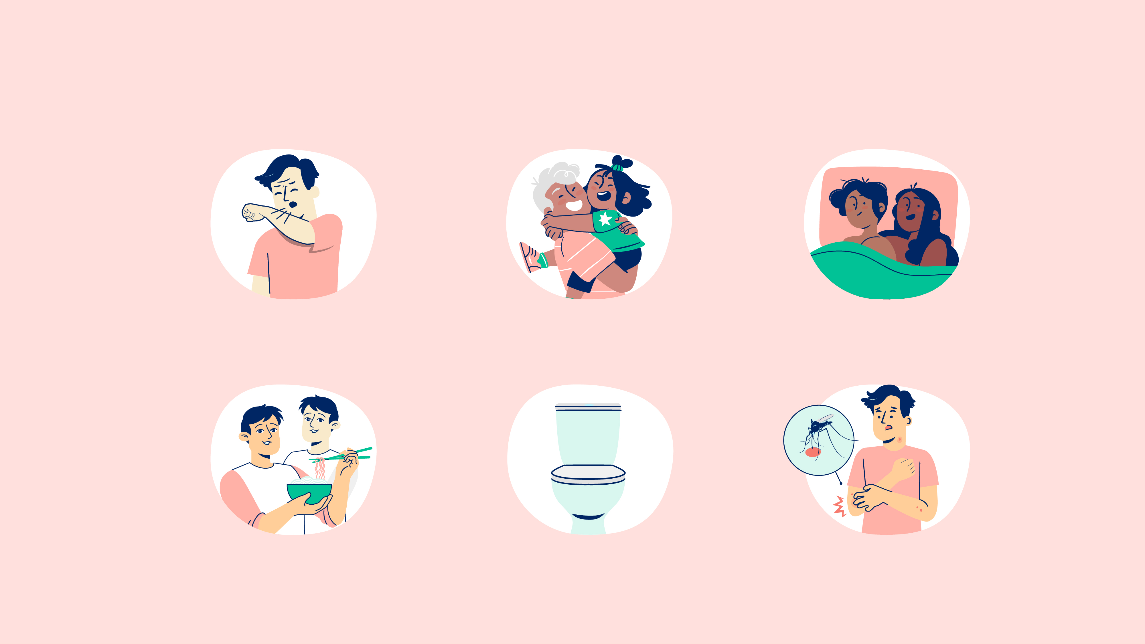
No puedes
contagiarte VIH por…
Toser o estornudar
Besar, abrazar o llorar
Compartir una cama con alguien que tiene VIH
Compartir comida con alguien que tiene VIH
Compartir un inodoro, una bañera o una ducha con alguien que tiene VIH
Picaduras de mosquitos o de otros insectos

Slide 8

¿Cuáles son los síntomas de VIH?
Los síntomas iniciales pueden parecerse a la gripe e incluyen:
Sentirse mal
Cansancio
Más adelante, pueden aparecer síntomas
como:
Dolores y molestias
Fiebre
Sudores cuando estás en la cama a la noche
Erupciones en la piel
Puede que no tengas síntomas cuando recién te contagias el VIH.

Slide 9

Pruebas para el VIH
Análisis de sangre
Análisis de sangre con un pinchazo en el dedo
Análisis de VIH en la sangre (anticuerpos)
Pequeña muestra de sangre La sangre se envía a un laboratorio para el análisis Los resultados están listos en 1 a 3 días y muestran si tienes VIH
Tu médico Clínicas de salud sexual Centros de planificación familiar
Prueba rápida de VIH | Prueba con muestra de sangre seca (DBS) |  | Autoprueba de VIH MyTest
Gota de sangre de tu dedo tomada por un enfermero El resultado está listo en 30 minutos | Gotas de sangre de tu dedo en una tarjeta de muestra (recogidas por ti mismo) La sangre se envía a un laboratorio para el análisis El resultado está listo en una semana |  | Gota de sangre de tu dedo (recogida por ti mismo) El resultado está listo en 15 minutos
En una clínica [de pruebas] | Un kit de autoprueba pedido por Internet y enviado a tu domicilio |  | Registrarse por Internet y recoger un kit de prueba de una máquina expendedora

Slide 10

¿Quién debería hacerse la prueba?
Deberías hacerte la prueba si:
Eres un hombre que tiene relaciones sexuales con otros hombres
Has tenido más de una pareja sexual y no siempre usaste condón
Tienes una pareja que vive con VIH
Tienes una pareja que vive con VIH y quieres tener un bebé
Compartiste agujas u otros equipos para inyectarte drogas o esteroides
Recibiste inyecciones, tatuajes, "piercing" (perforaciones), procedimientos dentales o médicos en el extranjero.

Slide 11

¿Cuál es el tratamiento
para el VIH?
El VIH se trata con medicamentos llamados antirretrovirales (TAR).
Los tratamientos para el VIH son muy efectivos y de por vida.
Cuanto antes empieces el tratamiento para el VIH, mejor será para tu salud

Slide 12
¿Cómo funciona el tratamiento para el VIH?
carga viral indetectable
Los tratamientos para el VIH:
Impiden que el virus dañe tu sistema inmunitario, al reducir la cantidad de virus en la sangre (carga viral)
La carga viral indica cuánto VIH tienes en la sangre
Debes seguir el tratamiento de manera regular para reducir la carga viral.
nivel
detectable
nivel
indetectable
Una carga viral indetectable significa
que no puedes contagiar el VIH.
carga viral antes de TAR
carga viral con TAR

Slide 13

¿Cómo me protejo para no contagiarme el VIH?
Condones y lubricantes a base de agua, que te protegen a ti y a los demás contra el VIH
PrEp (Profilaxis preexposición): tratamiento para el VIH para protegerte de contraer el VIH .
PEP (Profilaxis postexposición): tratamiento para VIH que se toma después de haber estado en contacto con el VIH, para ayudar a protegerte de contraer el virus.
Usar equipo limpio para inyectarse drogas (no compartir agujas) .
Hacerse pruebas del VIH de manera regular.

Slide 14

Entender el estigma asociado con el VIH
El estigma afecta a quienes viven con el VIH, especialmente en las relaciones, el sexo y la sexualidad.
Muchas personas que viven con el VIH se ven afectadas por el estigma por:
Suposiciones sobre cómo se contagiaron el VIH
Comportamientos asociados con el VIH.
Estas suposiciones pueden influir
en que una persona decida
revelar que tiene VIH.
El estigma puede crear barreras
para el cuidado de la salud y el apoyo.

Slide 15

¿A quién contarle
y a quién no?
Consulta a tu médico acerca de qué pasos
seguir para protegerte
a ti y a tus parejas.
En Nueva Gales del Sur, por ley, no necesitas decirle a alguien que tienes VIH antes de tener relaciones sexuales, siempre y cuando tomes "precauciones razonables".
Las precauciones razonables incluyen:
Usar condón
Tener una carga viral indetectable (por estar en tratamiento para el VIH)
Asegurarte de que tu pareja sexual esté tomando PrEP.

Slide 16

¿Dónde puedo recibir ayuda?
Multicultural HIV and Hepatitis Service (Servicio Multicultural para el VIH y la Hepatitis) - www.mhahs.org.au | (02) 9515 1234 | Forest Lodge
ACON - www.acon.org.au | 1800 063 060 | Surry Hills
(02) 4962 7700 | Newcastle | (02) 6622 1555 | Lismore
Positive Life NSW (Vida Positiva, Nueva Gales del Sur) www.positivelife.org.au | 1800 245 677 | Surry Hills
Pozhet (Heterosexual HIV Service NSW) (Servicio heterosexual para el VIH de Nueva Gales del Sur) - www.pozhet.org.au| Forest Lodge
Sexual Health InfoLink (Servicio de salud sexual) www.shil.nsw.gov.au | 1800 451 624
Bobby Goldsmith Foundation (BGF) (Fundación Bobby Goldsmith) www.bgf.org.au | (02) 9283 8666 | Darlinghurst and Parramatta
HIV/AIDS Legal Centre (HALC) (Centro legal para el VIH/SIDA) www.halc.org.au | (02) 9492 6540 | Surry Hills
Sex Workers Outreach Project | www.swop.org.au | (02) 9184 9466

Slide 17
Dónde obtener ayuda en tu idioma
Si necesitas ayuda para hablar
con tu médico o proveedor de servicios
de salud en tu idioma:
Llama al Servicio de Traducción e Interpretación (TIS), en el 13 14 50
El servicio es gratuito y confidencial
Pide a la recepcionista que te reserve los servicios gratuitos de un intérprete.
17

Slide 18

¿Qué aprendimos hoy?
¿Verdadero o falso?
Puedes contagiarte el VIH al compartir un inodoro con alguien que vive con VIH.
El VIH puede transmitirse por picaduras de mosquitos.
Una persona con VIH que tiene una carga viral indetectable no puede transmitir el virus.
Puedes contagiarte el VIH por besar a alguien que es VIH positivo.
Las personas con VIH que están en tratamiento pueden vivir vidas largas y saludables.
El VIH se puede evitar usando condones o tomando PrEP.

Slide 19

Mensajes importantes para recordar
La única manera de saber si tienes VIH es hacerte pruebas.
Es importante hacerse pruebas para el VIH de manera regular.
El VIH se puede controlar eficazmente con tratamiento.
Comenzar el tratamiento temprano es muy importante para tu salud.
Seguir el tratamiento exactamente como lo prescribieron.
Si necesitas apoyo o enfrentas discriminación, busca ayuda legal y servicios de apoyo.

Slide 20

¿Preguntas?

Slide 21

August 2025
Desarrollado por: NSW Multicultural HIV and Hepatitis Service
(Servicio Multicultural
de Nueva Gales del Sur
para el VIH y la Hepatitis)
(MHAHS) mhahs.org.au

